Slide 1
Муниципальное бюджетное дошкольное образовательное учреждение
«Детский сад № 1 «ТЕРЕМОК» города Алатыря
Чувашской Республики
«Пока мы их помним,
они живы»
Работу выполнила:
Семья Ваткиной Варвары

Slide 2
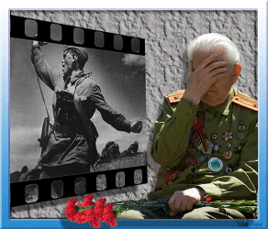
Прошла война, прошла страда,
Но боль взывает к людям.
Давайте, люди, никогда
Об этом не забудем.
(А. Твардовский)
75 лет прошло с той поры, как отгремели последние выстрелы Великой Отечественной войны. Я всегда слышала в семье, что у меня был замечательный прапрадед, который участвовал в той страшной войне. Мне захотелось побольше узнать о моем прапрадедушке и рассказать о нем всем.

Slide 3
Каждый год 9 мая наша страна празднует День Победы, это тот самый день, когда советский народ одержал великую победу над фашистами в годы Великой Отечественной войны.
К сожалению, все меньше остается в живых ветеранов, поэтому наша задача – собирать, изучать, хранить материалы о людях, защищавших нашу Родину.
Каждый человек должен знать свою родословную: судьбу своих дедов и прапрадедов. Для меня очень важно, чтобы осталась память о прапрадедушке не только в виде нескольких фотографий, а целый рассказ, построенный на основе документов и воспоминаний.

Slide 4
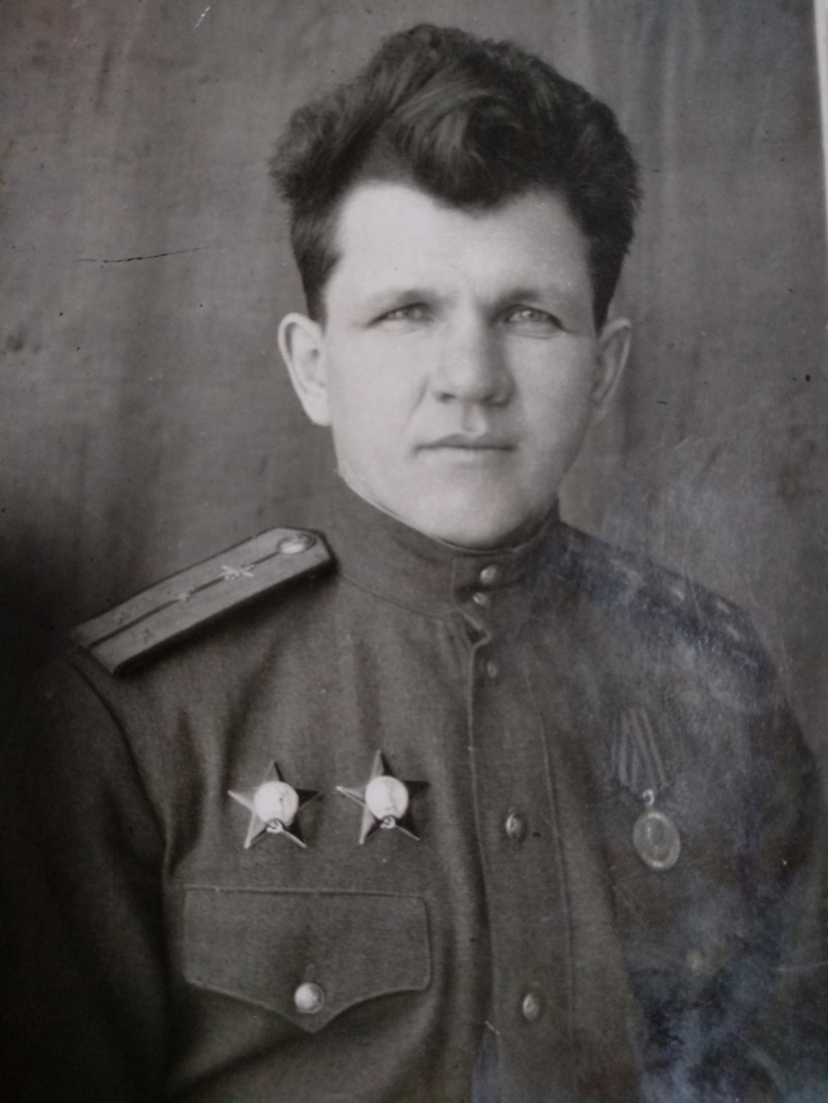
Я помню, я горжусь
Глухойкин
Фёдор Никифорович, родился 06.02.1915 года, в селе Низовка (Напольное) Порецкого района, Чувашской Ресублики

Slide 5
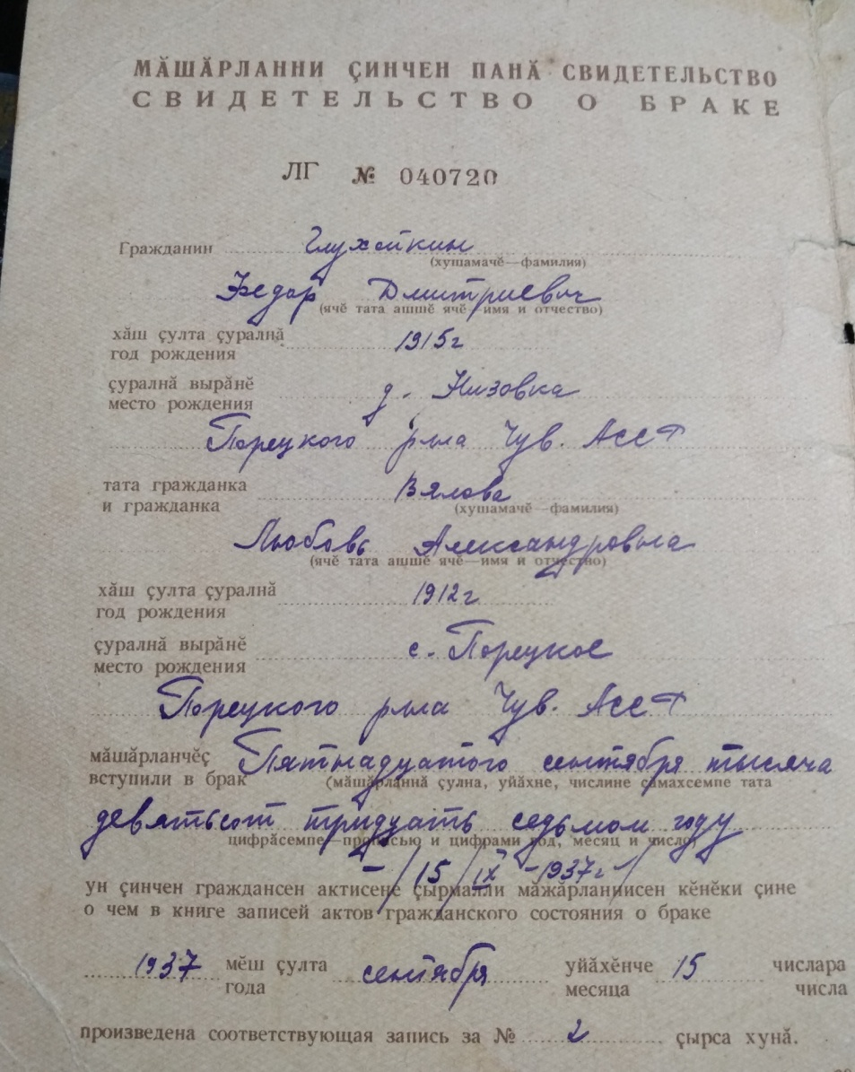
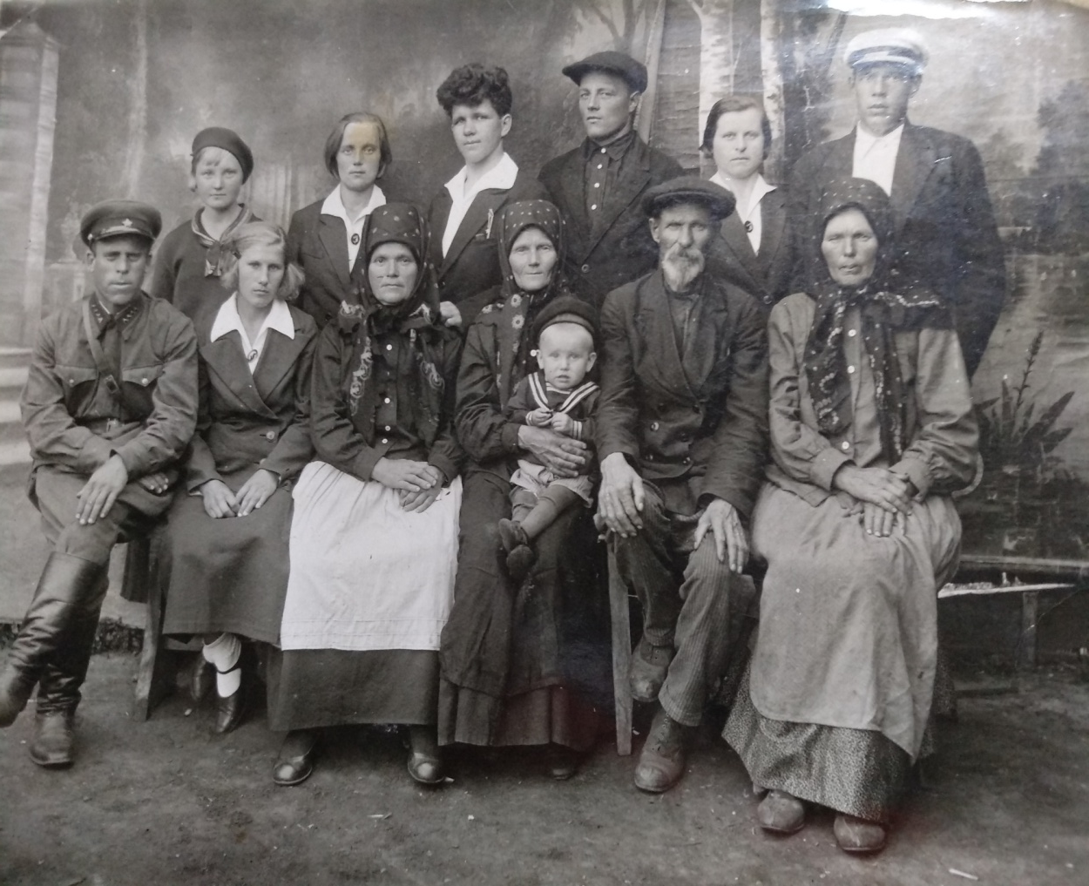
Я помню, я горжусь
15 сентября 1937 года он женился на Вяловой Любови Александровне.

Slide 6
Я помню, я горжусь

Slide 7
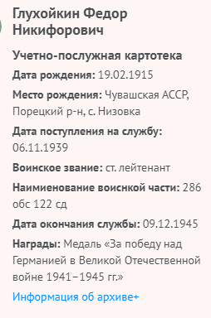
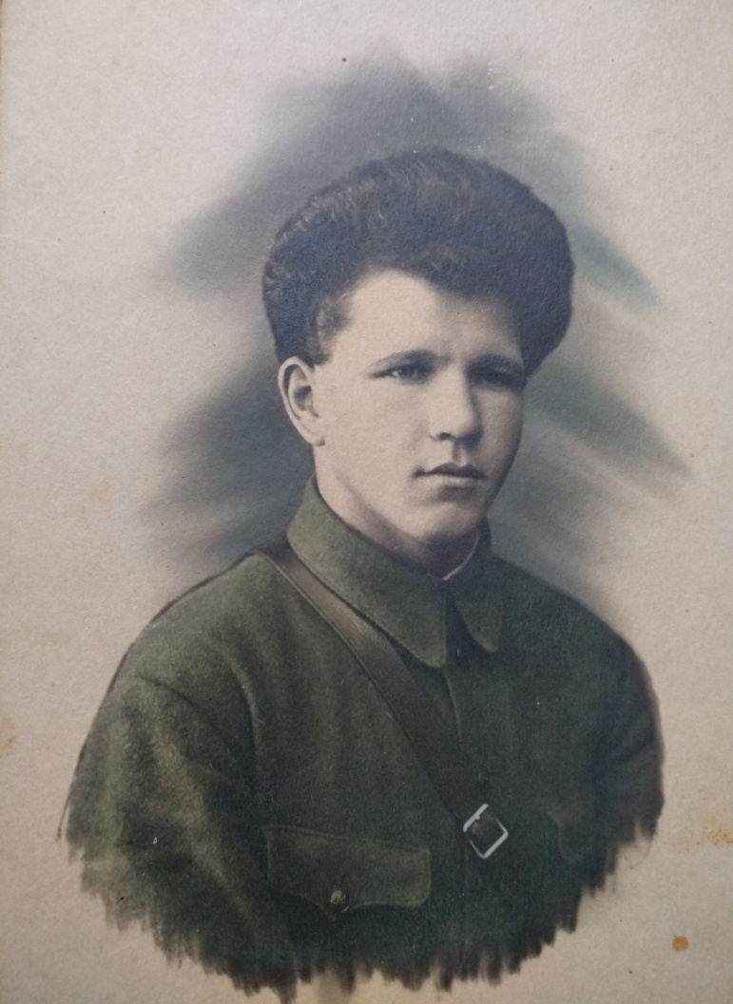
Я помню, я горжусь
В ноябре 1939 года он был призван в армию, место призыва Порецкий РВК , Чувашская АССР , Порецкий район.
С первого дня войны участвовал в боях с фашистами.
На фронте был командиром
телефонно- кабельной роты.
Участник Отечественной войны
с 10.07.1941 года по 23.02.1942 года – Центральный фронт,
с 22.03.1944 года – 3 Украинский фронт.

Slide 8
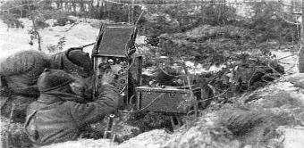
Я помню, я горжусь
В 1941-1945 год был в рядах Советской Армии. Прошел фронтовой путь… Имел две контузии 29.12.1941 и 22.08.1944 году получил тяжелое осколочное ранение гранатой, и был госпитализирован.
За время прибытия в части, работая на должности командира телефонно- кабельной роты, он показал себя как умелый командир. Храбрый, инициативный, энергичный . В районе боёв Святой Урван лично руководил организацией связи командований. Когда обстановка усложнилась и связь 596 с.п.была потеряна , тогда он проявил свою инициативу и с группой связистов отправился на розыски местонахождения командного пункта 596 с.п. и через короткое время связь была установлена и командование дивизии получило информацию и возможность управлять боем.

Slide 9
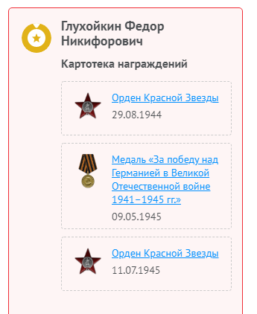
Я помню, я горжусь
За активное участие в боевых действиях против фашистов был награжден двумя орденами Красной Звезды и Медалью «За победу над Германией в Великой Отечественной войне 1941–1945 гг.» и юбилейными медалями.
Дата окончания службы 09.12.1945 г

Slide 10
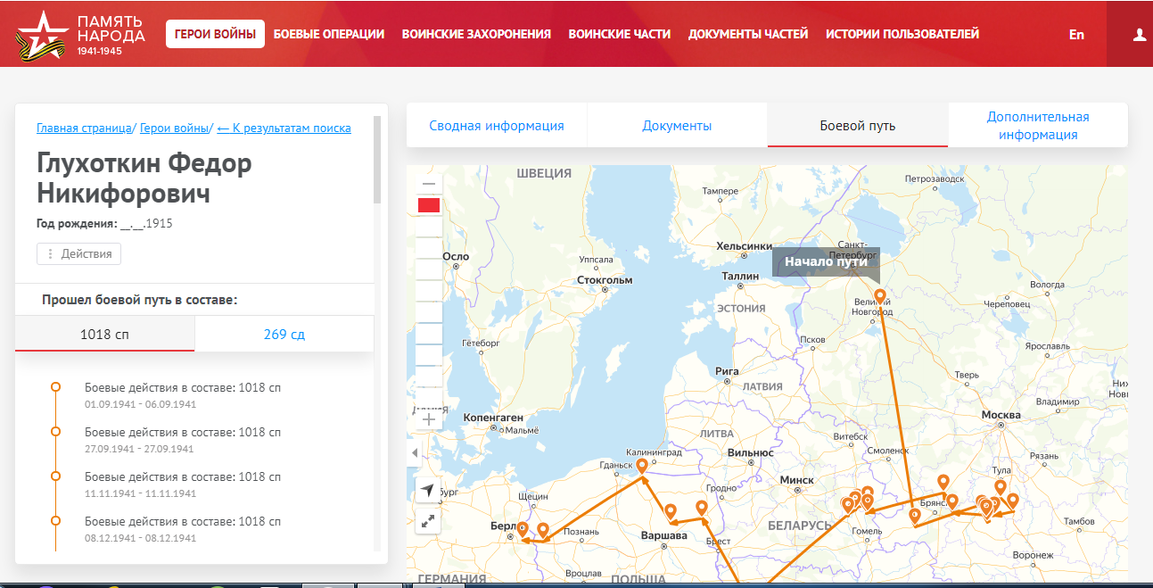
Боевой путь моего прапрадедушки

Slide 11
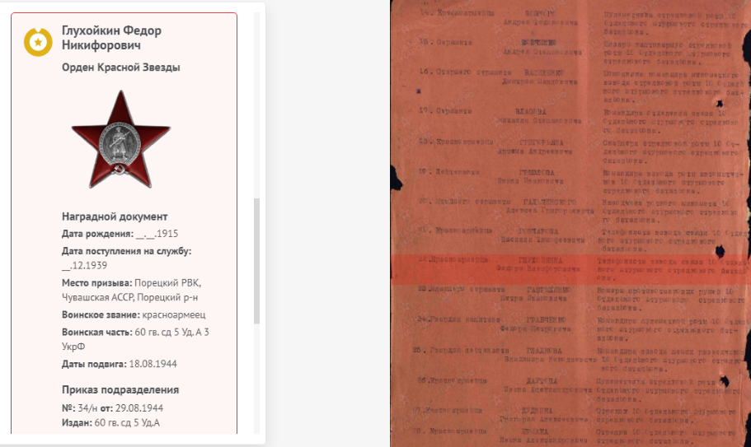
Я помню, я горжусь
Приказ о награждении первой медалью Красной Звезды

Slide 12
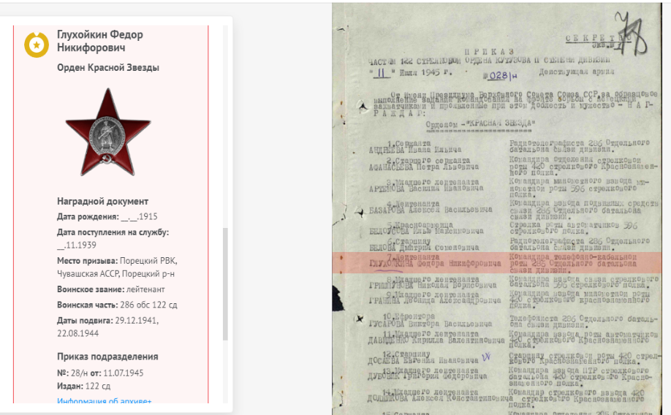
Я помню, я горжусь
Приказ о награждении второй медалью Красной Звезды

Slide 13
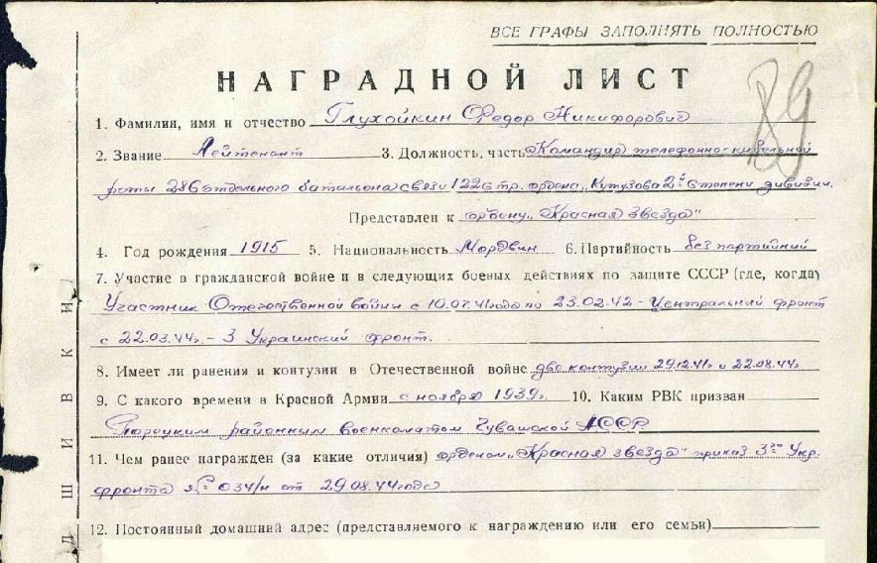
Я помню, я горжусь
Наградной лист (начало)

Slide 14
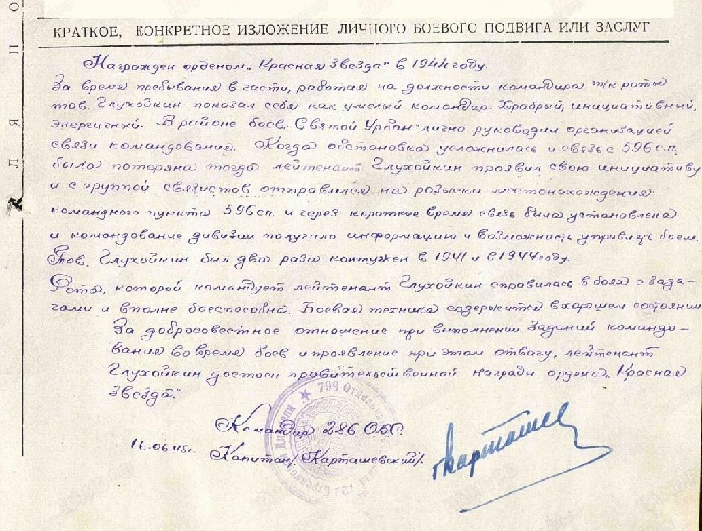
Я помню, я горжусь
Наградной лист (продолжение)

Slide 15
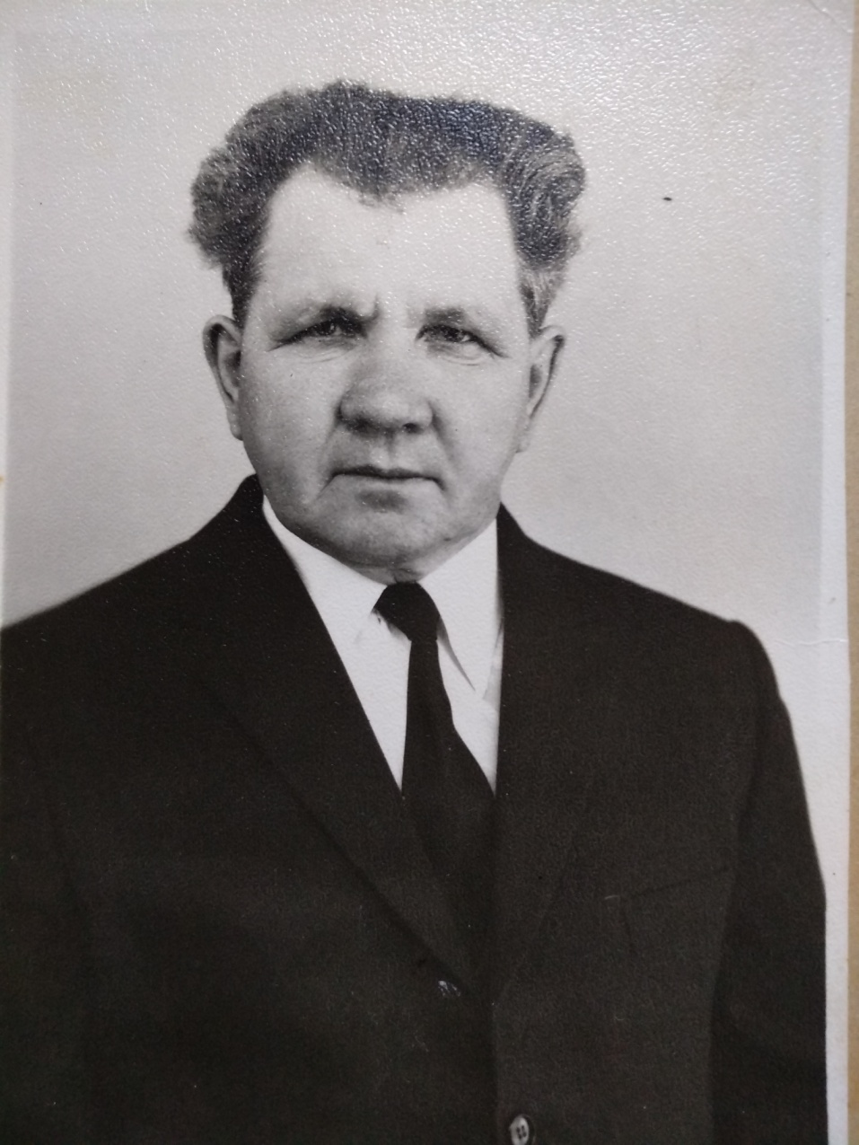
Я помню, я горжусь
Вернувшийся с войны мой прапрадедушка работал в Напольновской школе директором. Потом назначили его директором колхоза.
В свободное время любил ходить на рыбалку и охоту.
Умер он 4 октября 1984 года. Был похоронен в родном селе Напольное Порецкого района.
Я очень горжусь своим прапрадедом!

Slide 16
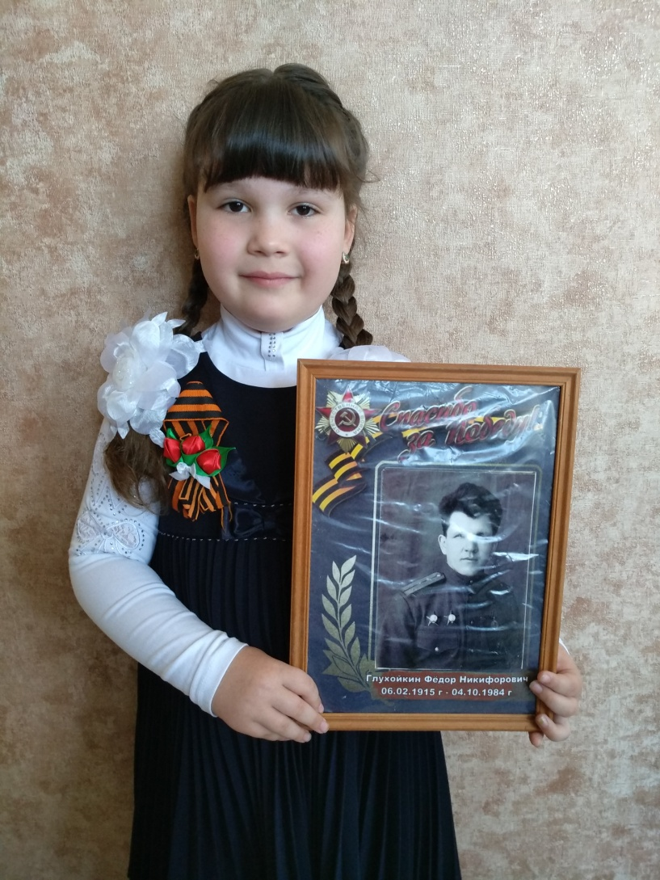
Я помню, я горжусь
Вот таким храбрым и отважным воином, защищавшим своё Отечество, был мой любимый прапрадедушка Федя.
Пока мы помним ушедших от нас, жива связь поколений. А значит, жива Россия! И я буду всегда помнить и гордиться своим бесстрашным прапрадедушкой, и учиться у него любви к Родине, смелости, упорству, трудолюбию!

Slide 17
Заключение
Я не видела своего прапрадеда, он умер раньше, чем родилась я, но память о нём живёт в наших сердцах!
Мы благодарны тебе, солдат – победитель! И земле нашей, израненной, всё вынесшей, но так буйно цветущей этой семидесяти пятой мирной весной.
Отгремели взрывы, отгремели,
Родину спасти они сумели.
Нелегко далась им та победа,
За неё «спасибо» скажем дедам.
Мы, дети XXI века, не хотим жить для войны. Мы хотим учиться в школе, играть с друзьями, петь, веселиться, пускать кораблики по весенним лужам, рисовать, запускать в чистое голубое небо воздушного змея, сажать деревца – словом, светло и радостно жить на Земле.

Slide 18
Источники информации и используемая литература:
1.Воспоминания моих родственников и фотрархив.
2.Интернетресурсы:
https://pamyat-naroda.ru/heroes/podvig-chelovek_kartoteka1505423834/?backurl=%2Fheroes%2F%3Fadv_search%3Dy%26last_name%3DГлухойкин%26first_name%3DФедор%26middle_name%3DНикифорович%26date_birth%3D1915%26group%3Dall%26types%3Dpamyat_commander%3Anagrady_nagrad_doc%3Anagrady_uchet_kartoteka%3Anagrady_ubilein_kartoteka%3Apamyat_voenkomat%3Apotery_vpp%3Apamyat_zsp_parts%3Akld_polit%3Akld_upk%3Akld_vmf%3Apotery_doneseniya_o_poteryah%3Apotery_gospitali%3Apotery_utochenie_poter%3Apotery_spiski_zahoroneniy%3Apotery_voennoplen%3Apotery_iskluchenie_iz_spiskov%26page%3D1 сайт Память народа
https://foto.pamyat-naroda.ru/detail/-1077064233 сайт дорога памяти
http://podvignaroda.ru/?#id=28848518&tab=navDetailManAward сайт подвиг народа
http://podvignaroda.ru/?#id=36077062&tab=navDetailManAward сайт подвиг народа

